Slide 1

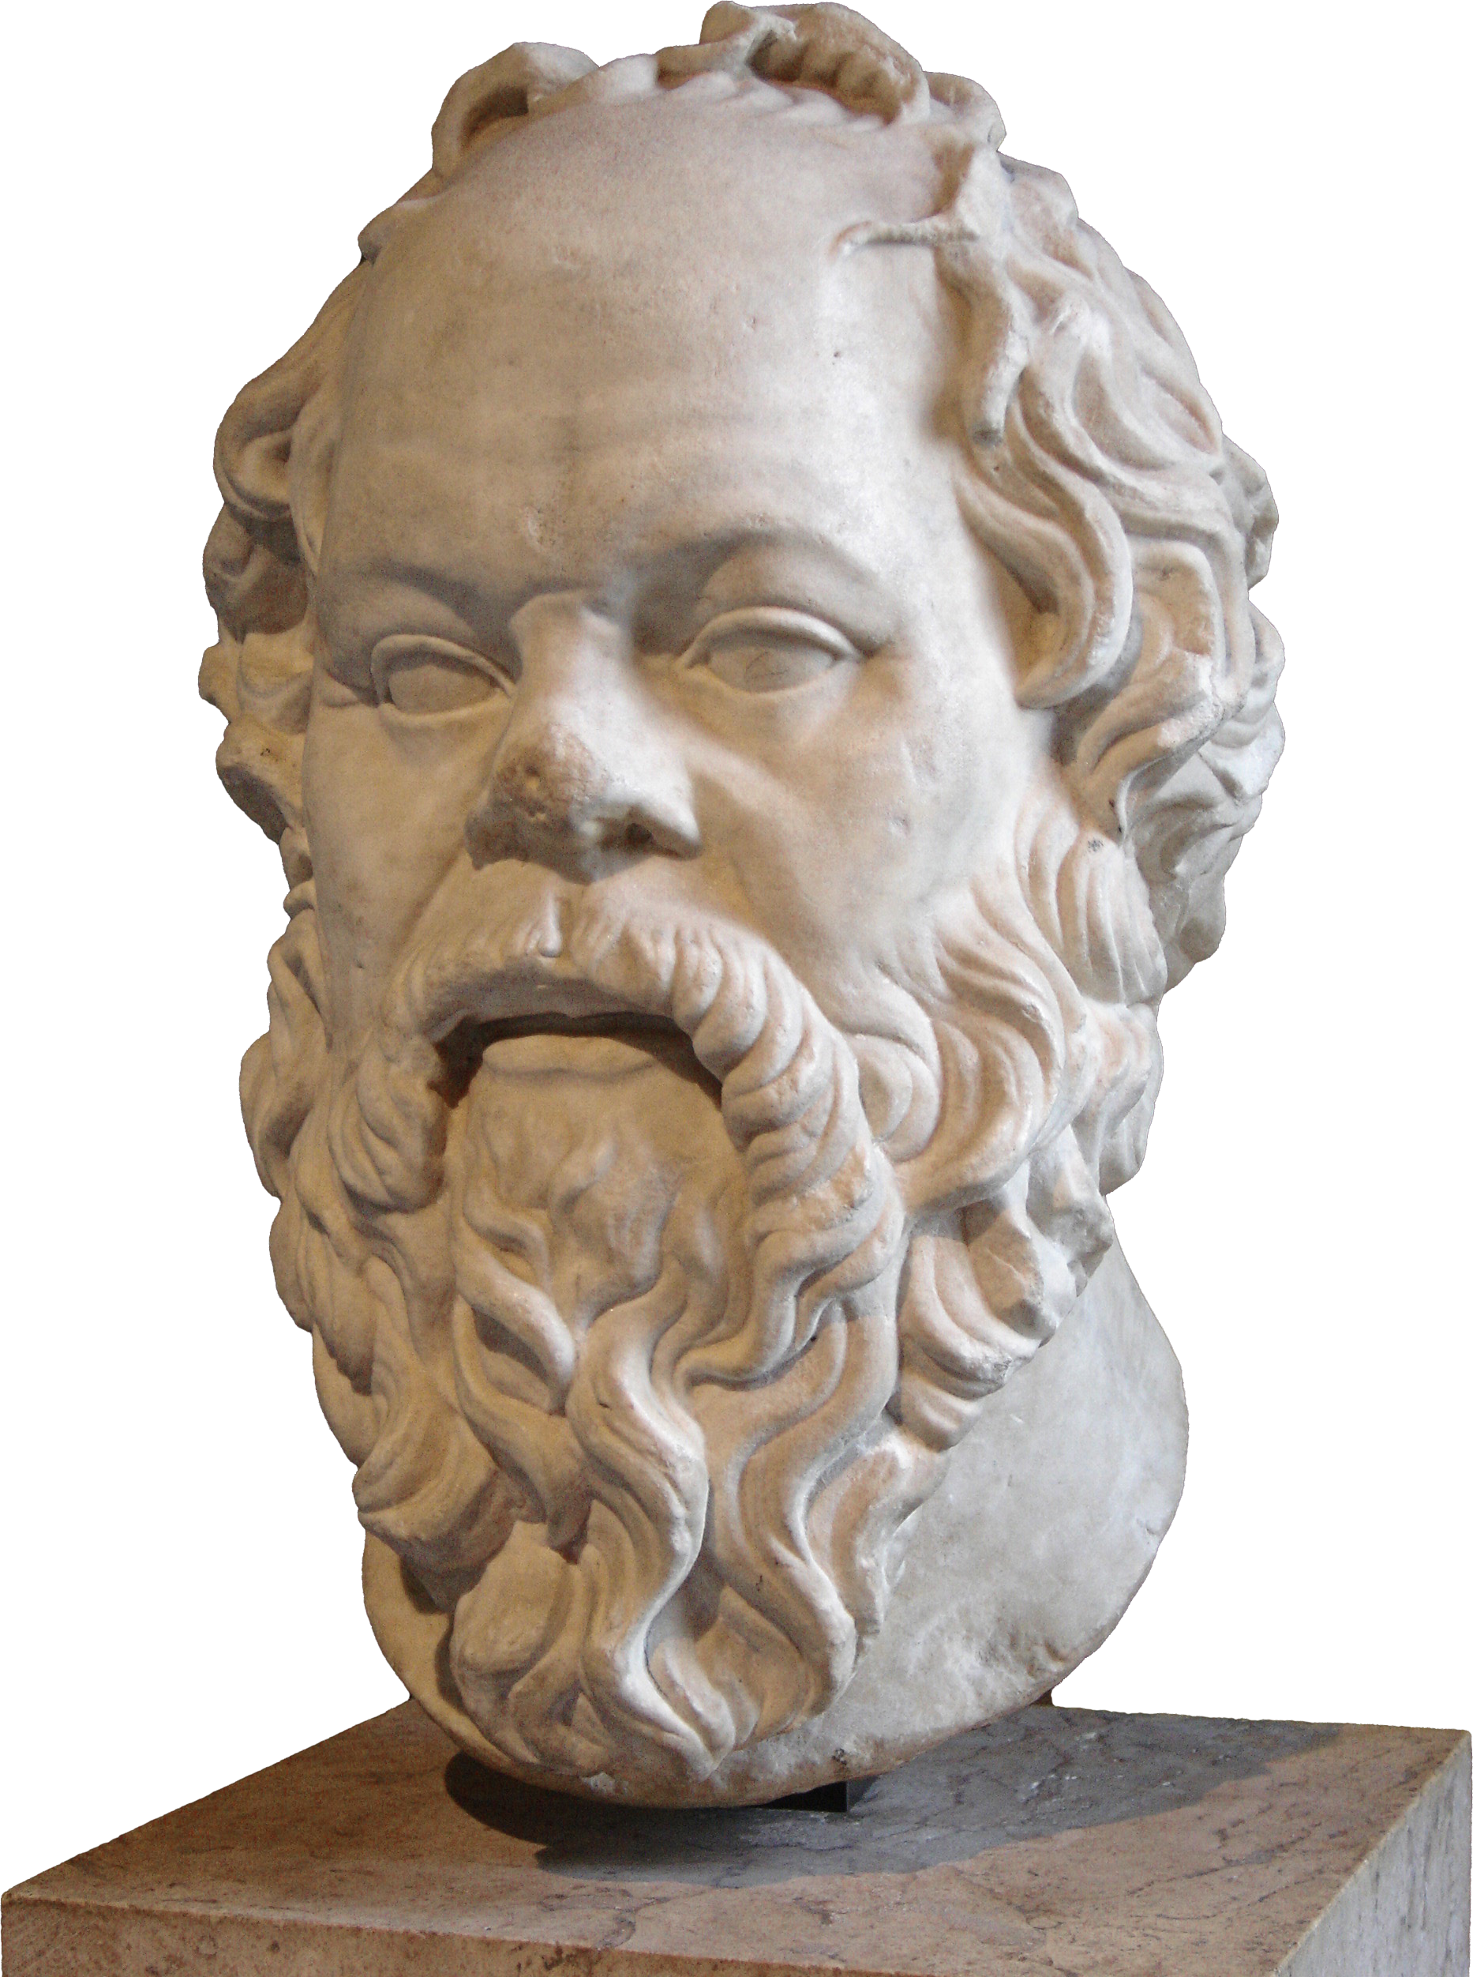
Я знаю, що я розумний, бо знаю, що нічого не знаю
Сократ
Народивсь 469 років до н.е.

Slide 2

10
Геометрія
Урок 19
Розвʼязування типових завдань за темою «Перпендикулярність прямих у просторі. Перпендикулярність прямої і площини»
www.matnova.com.ua
05.12.2023

Slide 3




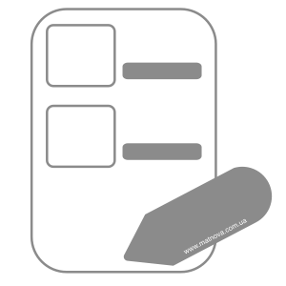
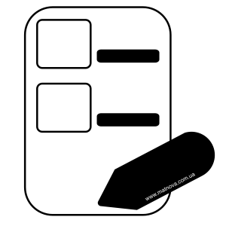
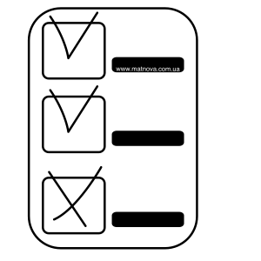
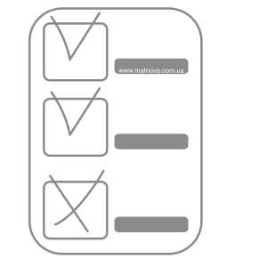
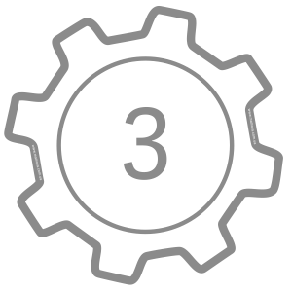
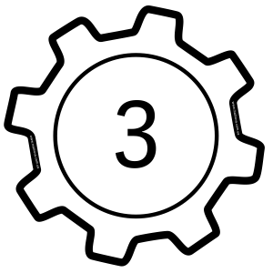


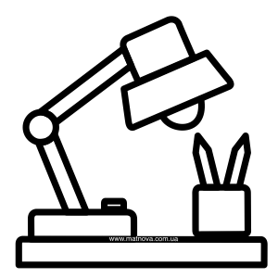




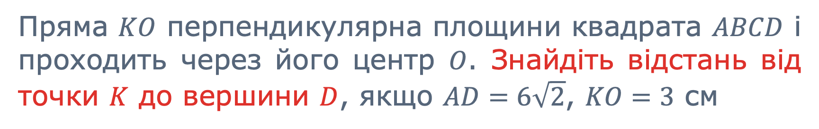



Пряма $KO$ перпендикулярна площини квадрата $ABCD$ і проходить через його центр $O$. Знайдіть відстань від точки $K$ до вершини $D$, якщо $AD=6\sqrt{2}$, $KO=3$ см
$$K$$
$$B$$
$$C$$
$$O$$
$$A$$
$$D$$

Slide 4


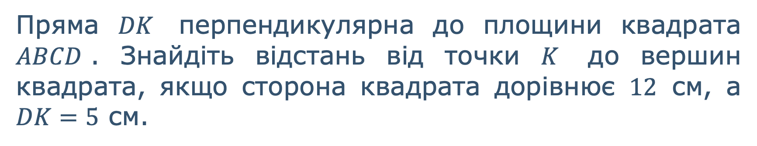



Пряма $DK$ перпендикулярна до площини квадрата $ABCD$. Знайдіть відстань від точки $K$ до вершин квадрата, якщо сторона квадрата дорівнює $12$ см, а $DK=5$ см.
$$K$$
$$B$$
$$C$$
$$O$$
$$A$$
$$D$$

Slide 5
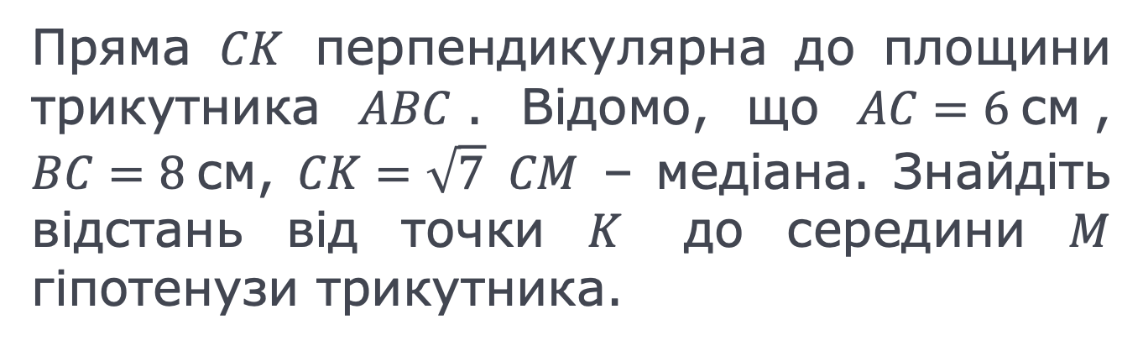
Працюємо самостійно
Пряма $CK$ перпендикулярна до площини трикутника $ABC$. Відомо, що $AC=6 \text{см}$, $BC=8 \text{см}$, $CK=\sqrt{7}$ $CM$ – медіана. Знайдіть відстань від точки $K$ до середини $M$ гіпотенузи трикутника.

Slide 6




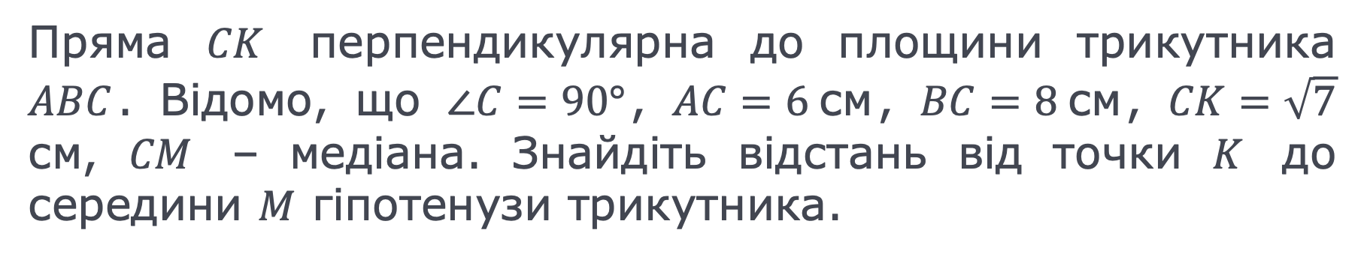


Пряма $CK$ перпендикулярна до площини трикутника $ABC$. Відомо, що $∠C=90°$, $AC=6 \text{см}$, $BC=8 \text{см}$, $CK=\sqrt{7}$ см, $CM$ – медіана. Знайдіть відстань від точки $K$ до середини $M$ гіпотенузи трикутника.
$$CM=\frac{1}{2}AB (∆ACB−\text{прямокутний, }∠C=90°)$$
$$K$$
$$AB=\sqrt{{AC}^{2}+{BC}^{2}}=\sqrt{36+64}=\sqrt{100}=10 \text{см}$$
$$CM=\frac{1}{2}AB=5 \text{см}$$
$$A$$
$$CK⊥ABC→CK⊥CM→∆KCM \text{прямокутний.}$$
$$M$$
$$KM=\sqrt{{CK}^{2}+{CM}^{2}}=\sqrt{7+25}=\sqrt{32}=4\sqrt{2} см$$
$$C$$
$$B$$

Slide 7




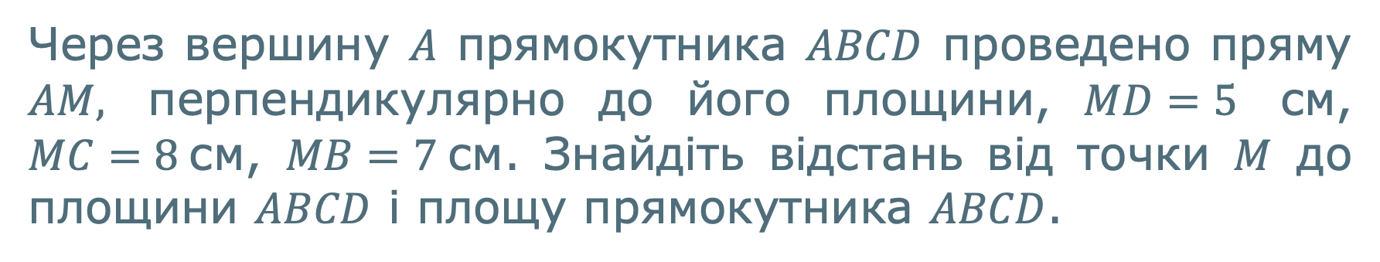

Через вершину $A$ прямокутника $ABCD$ проведено пряму $AM,$ перпендикулярно до його площини, $MD=5$ см, $MC=8 \text{см}$, $MB=7 \text{см}$. Знайдіть відстань від точки $M$ до площини $ABCD$ і площу прямокутника $ABCD$.
$$M$$
$$B$$
$$C$$
$$A$$
$$D$$

Slide 8
Поясніть, які прямі називаються перпендикулярними
Поясніть, як визначити, чи є пряма перпендикулярною до площини?
Поясніть, що слідує з того, що пряма перпендикулярна до площини?
Сформулюйте властивості взаємно перпендикулярних прямих і площин

Slide 9
Опрацювати §6
Виконати № 6.17, 6.38
О.С. Істер
(2018)
Опрацювати §5, п.34
Виконати № 34.10, 34.12, 34.14
А.Г. Мерзляк
(2018)

